Slide 1
Система за управление на библиотека
Виктория Господинова 11г.

Slide 2
Съдържание
1. Цел на проекта
2.Структура на проекта
3.Основни функции
4.Структура на класовете
5.Примерни демонстрации
6.Обработка на изключения

Slide 3
Цел на проекта
Създаване на система за управление на библиотека
Използване на ООП принципи
Работа с изключения
Начало

Slide 4
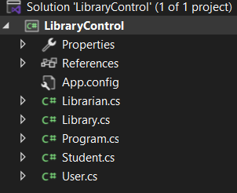
Структура на проекта
Класове:
User (абстрактен)
Student
Librarian
Library
Program
Начало

Slide 5
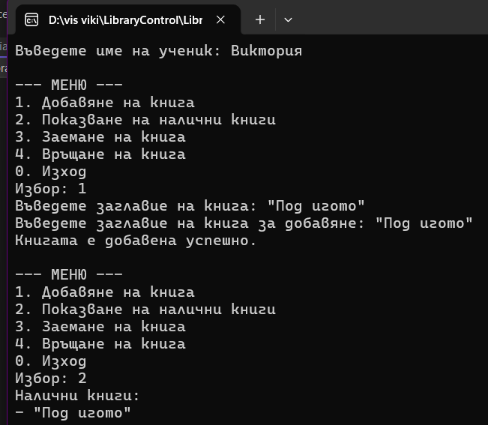
Основни функции
Добавяне на книги
Показване на налични книги
Заемане на книги
Връщане на книги
Обработка на грешки
Начало

Slide 6
User(abstract)class
Student
Librarian
Library
Program
Структура на класовете
Начало

Slide 7
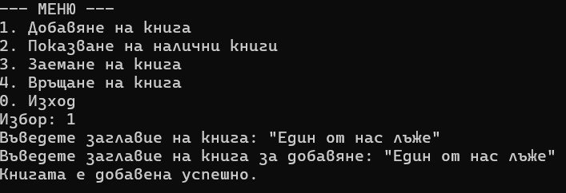
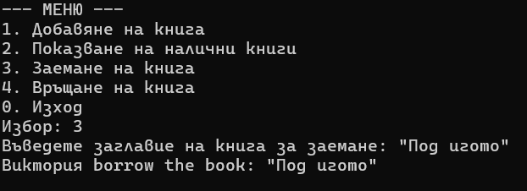
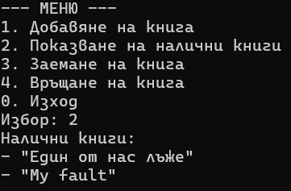
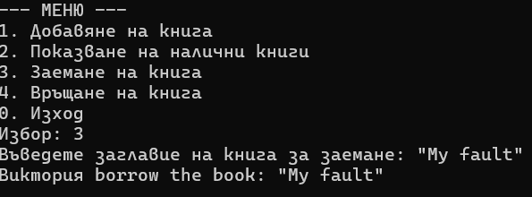
Примерни демонстрации
Начало

Slide 8
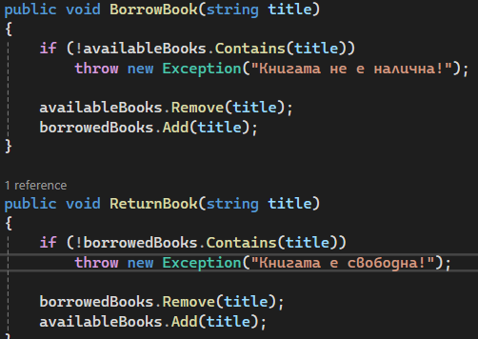
Обработка на изключения
Ако книгата е налична ще ми изведе втория Exception, а ако не е ще изведе първия
Начало

Slide 9
Благодаря за вниманието!

